Slide 1
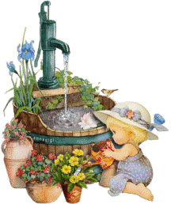
Социально-коммуникативное развитие дошкольника группа «Радуга»
.

Slide 2
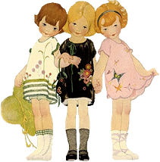
Социально – коммуникативное развитие
Это «процесс усвоения и дальнейшего развития индивидом социально-культурного опыта, необходимого для его включения в систему общественных отношений».

Slide 4
Основные задачи по социально-коммуникативному развитию детей
Развитие игровой деятельности
Формирование первичных личностных представлений (о себе, собственных особенностях и др.); о гендерных представлений (принадлежность к определенному полу, отношениях и взаимосвязях)
Формирование первичных представлений о семье и об обществе (о родственных отношениях, деление семейных обязанностей, традиций, ближайшем социуме и месте в нем)
Приобщение к элементарным общепринятым нормам и правилам взаимоотношений со сверстниками и взрослыми
Формирование представления об окружающем мире
Развитие навыков коммуникации
Развитие трудовой деятельности (освоение детьми разных видов деятельности соответствующих их возрастным возможностям)
Воспитание ценностного отношения к собственному труду, труду других людей и его результатам
Овладение элементарными нормами и правилами здорового образа жизни (в питании, двигательном режиме, закаливании, при формировании полезных привычек и др.)
Развитие эмоционально – ценностного восприятия произведения искусства ( словесного, музыкального, изобразительного).

Slide 9
Классификация игр детей дошкольного возраста
Игры, возникающие по инициативе детей
Игры, возникающие по инициативе взрослого
Народные игры
Игры-экспериментирования
Игры с природными объектами
Игры с игрушками
Игры с животными
Обучающие игры
Сюжетно-дидактические
Подвижные
Музыкально-дидактические
Учебные
Обрядовые игры
Семейные
Сезонные
Культовые
Тренинговые игры
Интеллектуальные
Сенсомоторные
Адаптивные
Сюжетные самостоятельные игры
Сюжетно-ролевые
Режиссерские
Театрализованные
Досуговые игры
Интеллектуальные
Игры-забавы, развлечения
Театрализованные
Празднично-карнавальные
Компьютерные
Досуговые игры
Тихие игры
Игры-забавы

Slide 11
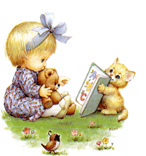
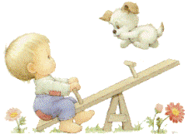
Игра как ведущая деятельность детей дошкольного возраста
Через игру ребенок воплощает свои взгляды, представления
Дети отражают отношение к тому событию, которое они разыгрывают
Действия ребенка направлены на выявление специфических свойств предмета и на достижение с его помощью определенного эффекта
Дети активно отображают впечатления, полученные в повседневной жизни и деятельности окружающих
Формируют взаимоотношения друг с другом на разных уровнях: при одиночных играх, кратковременного и постоянного взаимодействия

Slide 12
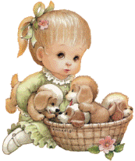
Компоненты патриотического воспитания
Содержательный
Эмоционально-побудительный
Деятельностный
О культуре народа, его традициях, творчестве
О природе родного края и страны
Об истории страны, отраженной в названиях улиц, памятниках
О символике родного города и страны
Любовь и чувство привязанности к родной семье и дому
Гордость за достижения своей страны
Уважение к культуре и традициям народа, к историческому прошлому
Восхищение народным творчеством
Любовь к родной природе, к родному языку
Труд
Игра
Продуктивная деятельность
Музыкальная деятельность
Познавательная деятельность

Slide 16
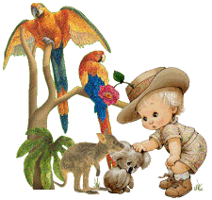
Виды труда (трудовая деятельность)
Навыки культуры быта (труд по самообслуживанию)
Ознакомление с трудом взрослых
Хозяйственно-бытовой труд (содружество взрослого и ребенка, совместная деятельность)
Труд в природе
Ручной труд

Slide 17
Вывод.
Постоянная, непрерывная работа по всем 4-ем направлениям данной ОО способствует социально – коммуникативному развитию каждого ребёнка.
Дети становятся более раскрепощёнными и самостоятельными, целеустремлёнными и уверенными в себе, общительными, более внимательными и заботливыми по отношению к сверстникам и взрослым; способными к взаимопониманию и сотрудничеству. У детей формируется способность совместно принимать решения и следовать их выполнению

